Slide 1
OpenStreetMap
Primärnetz
Sekundärnetz
Aktualisierung der Daten in regelmäßigem Intervall
MapMatching
GPS-Trajektorien aus laufendem Betrieb
Routingnetz ITCS

Slide 2
Meldung
Nein
Bestätigung durch dritte Quelle
Ja
Validierung Fahrzeugposition
Abschätzung Störungsdauer
Ermittlung betroffener Fahrten
Anordnung einer Umleitung

Slide 3
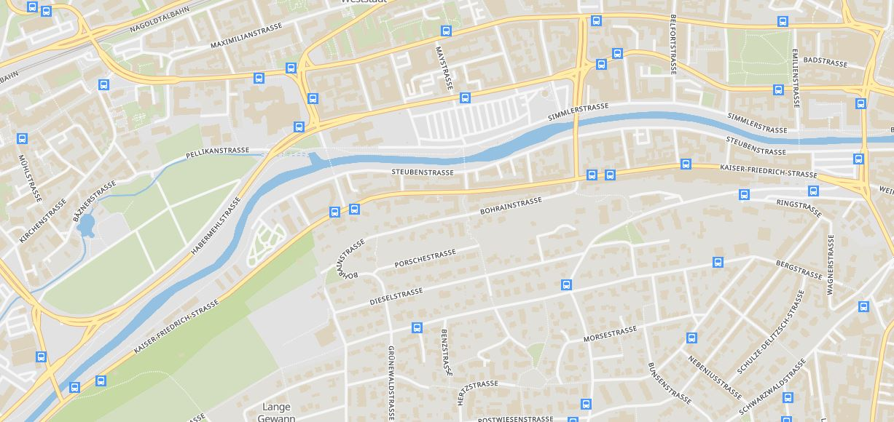

Slide 4
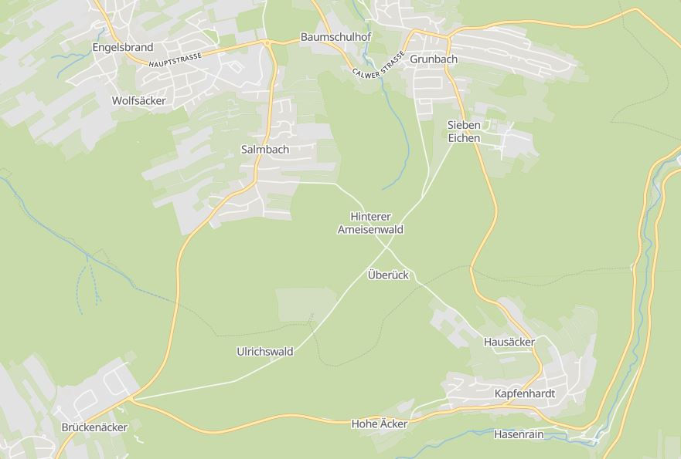
Richtung Pforzheim
Richtung Schömberg

